Slide 1
Сигналы и мотивы -3
Поиск сигналов в последовательностях

Slide 2
Содержание Л3
Краткое содержание предыдущих серий
Алгоритмы поиска мотивов
MEME
FIMO
Gibs sampler
Учёт зависимости для слов или паттернов
Белки: PSSM и PSI BLAST
Белки: профили
Примеры сигналов

Slide 3
I. Содержание предыдущих серий
Сигнал: название, адресат, тип, содержание (реакция)
Трансляция и разрывная транскрипция коронавирусов
Сигналы разрывной транскрипции
Протеолиз полипротеина (а белка S?)
SD – инициация трансляции у прокариот (?)
PWM: зачем, входные данные, как вычислить, как вычислить вес выравнивания посл. и PWM
Энтропия и информация мотива
Информационное содержание: зачем, входные данные, как вычислить, как прикинуть число сигналов в случайной посл. по IC
Использование MEME и FIMO
Примеры сигналов (перечислите!)

Slide 4
Информационное содержание как мера силы сигнала
В грубом приближении два выравнивания с одинаковым информационным содержанием дадут одинаковое число «случайных» находок в «случайном» банке
Информационное содержание «выравнивания» из одной последовательности из n букв равно, 2n (по формуле)
Сколько раз случайно встретится слово длины n в геноме длины N? В грубом приближении
N/(4^{n}) раз
Значит если информационное содержание выравнивания равно 10, то случайных находок в геноме размера N будет
N/(4⁵) - примерно, 1 на 1000 п.н.
Надо понимать, что такая оценка грубая, но грубые оценки полезны!
ИС измеряет отклонение частот от случайного

Slide 5
I. Алгоритмы поиска мотивов в последовательностях
* MEME: Multiple Expectation Maximization for Motif Elicitation
* gibbs sampling for motif finding

Slide 6
Сигнал - последовательность (напр. нуклеотидов), адресованная одному белку или комплексу белков, и вызывающая определенную реакцию. Предполагается, что последовательности сигнала похожи. Сайт сигнала – одна последовательность. Выравнивание сигнала – выравнивание найденных его сайтов.
Мотив – описание сигнала: PWM, паттерн, консенсус, LOGO, другое [правило]
Примеры: от слушателей
Задача поиска мотивов
Дано: набор последовательностей, в которых предполагается наличие сигнала [может, нескольких сигналов – промотор -10 и -35]
Результат: один или несколько достоверных мотивов. Каждый мотив – предполагаемый сигнал. Для каждого сигнала в ответе: координаты сигнала; выравнивание всех последовательностей, PWM, информационное содержание и LOGO

Slide 7
Программа MEME
Кроме входных последовательностей можно и нужно указать
Максимальное число разных сигналов, которое появится в выходных данных
Длина последовательности сигнала
Ограничения на число находок сигнала в одной последовательности
Искать ли на комплементарной цепи
Вариант выбора базовой модели для вычисления базовых частот букв

Slide 8
Алгоритм EM (Expectation maximization)
Нам дан набор входных последовательностей
Предположим, у нас уже найдено начальное выравнивание* сигнала из входных последовательностей и построена PWM
Мы хотим улучшить этот сигнал. Это значит поменять некоторые последовательности в выравнивании так, чтобы PWM нового выравнивания оказалась лучше старой PWM. «Лучше» - нужен вес PWM. Например, IC выравнивания подойдет!
Как это сделать? Идеи … (?)
* выравнивание здесь и далее – выравнивание найденных сайтов сигнала во входных последовательностях

Slide 9
Алгоритм EM (Expectation maximization)
По очереди удаляем фрагмент из выравнивания сигнала и заменяем его на лучший фрагмент [по весу при сравнении с PWM] из той же последовательности, из которой выкинули
Пересчитываем PWM и IC
Повторяем пока процесс не сходится
в выравнивание возвращается любой выкинутый фрагмент
или IC новой PWM отличается от IC старой незначительно
На выходе алгоритма улучшенная PWM и ее вес

Slide 10
Алгоритм MEME
Expectation Maximization – две средние буквы MEME. Идейно похоже на алгоритм ML филогении.
Как найти сигнал для его улучшения с помощью EM? Идеи …. (?)
Идея: взять случайные сайты и сделать из них сигнал!!!
Не получится? – повторить много раз! Первая M значит Multiple) Последняя E - Elicitation

Slide 11
Алгоритм MEME
Последовательно берем фрагмент заданной длины в каждой последовательности, ищем похожие фрагменты в других последовательностях, строим выравнивание. Берем базовые частоты букв из дополнения.
Для каждого выравнивания получаем PWM с максимальным весом, используя алгоритм EM
Выбираем заданное число PWM с лучшим весом
Если задан поиск мотивов разной длины, то все заказанные длины перебираются

Slide 12
E-value мотива, найденного с помощью MEME
MEME улучшалась несколько раз
В классическом варианте
Нужно одно число на выравнивание (аналог веса для BLAST). Это число – информационное содержание
E-value должно показывать мат.ожидание числа мотивов с тем же или большим IC, получаемых поиском MEME в случайном банке того же размера и состава
Хорошей математической теории, позволяющей быстро вычислить E-value нет.
Используют эвристические алгоритмы

Slide 13
Обозначения, S = (b₁. b₂,…, b_{m}) – посл., выровненная с выравниванием
N | Число последовательностей | f(b,j) | = N(b,j)/N | Частота буквы b в колонке j
i | i-я последова-тельность | F(b,j) | = (N(b,j)+ε_{b})/(N+ε) ε = Σ_{b} ε_{b} | Частота буквы b в колонке j с учетом псевдокаунтов
m | Число колонок | I(b,j) | = F(b,j)·log₂[F(b,j)/p_{b}] | Информационное содержание буквы b в колонке j
j | j-я колонка | I(j) | = Σ_{b} I(b,j) | Информационное содержание колонки j
N(b,j) | Число букв b в колонке j | I | = Σ_{j} I(j) | Информационное содержание выравнивания сигналов
b | Буква A,T,G, C | W(b,j) | = ln (F(b,j)+ε_{b})/(p_{b} + ε) ε = Σ_{b} ε_{b} | Вес буквы b относительно колонки j
S | Последователь-ность длины m | W(S) | = Σ_{j} W(b_{j} ,j) | Вес последовательности относительно выравнивания

Slide 14
PWM как генератор последовательностей
Примем частоту F(b_{j}, j) (за вероятность появления b в сигнале на j-м месте
Генерируем последовательность длины m, выбирая буквы случайно согласно этим вероятностям – т.е. частые буквы в колонке выбираем чаще
Вероятность получить слово S = (= (b₁. b₂,…, b_{m}) равна произведению P(S|выравнивание) = Π_{j}F(b_{j}, j) , так генератор выбирает буквы независимо. Чем больше эта вероятность, тем слово S больше похоже на выравнивание
Нужен контроль. Контролем будем считать вероятность увидеть слово S в геноме, как произведение частот букв в геноме: P(S) = Π_{j} p_{bj}
Решение про сходство S с выравниванием принимается просто: что вероятнее, тому и верим:
Если P(S|выравнивание) >> P(S), то S похоже на выравнивание
Если P(S|выравнивание) < P(S) (или даже чуть больше), то S больше похоже на случайное слово из генома чем на выравнивание
Мерой сходства служит отношение правдоподобия P(S|выравнивание)/P(S). На практике вводят псевдоотсчёты и переходят к логарифмам – чтобы не умножать, а складывать:
W(S, выравнивание) = ln (P(S|выравнивание)/P(S)) (псевдоотсчёты в этой формуле не учтены)
14

Slide 15
Gibbs Sampling
Первый шаг такой же, как в MEME: выбор выравнивания A из случайных фрагментов
Шаг состоит в удалении одного фрагмента и замене его случайным фрагментом из той же последовательности => новое выравнивание B
Если I(B) > I(A), то берем B
Если I(B) < I(A), то с вероятностью берем B, иначе оставляем A
В начале “температура” T большая => почти все замены на худшее выравнивание B принимаются; с каждым шагом температура понижается, так что все более жесткие условия на то, чтобы взять B.
“Тепловой отжиг” (Как в ПЦР☺ )
P = exp [ (I(B) – I(A)) / T ]

Slide 16
Есть и другие алгоритмы
У А.А.Миронова с соавт
ChiPMunk (В.Макеев, И.Кулаковский с соват.) (https://opera.autosome.ru/chipmunk/discovery)
И др (см. https://molbiol-tools.ca/DNA_Motifs.htm)

Slide 17
Ограничения MEME
Предположение о независимости позиций выравнивания
Находит только мотивы без гэпов
Предназначен для коротких последовательностей
Число входных последовательностей ограничено (<50)

Slide 18
3. Find Individual Motif Occurrences (FIMO)
FIMO ищет встречи каждого из входных мотивов по очереди, независимо друг от друга
Использует алгоритм динамического программирования
Вычисляет p-value для каждой находки.
Из-за проблемы множественного тестирования, p-value неправильно считать единственным показателем хорошей находки
FIMO сообщает и p-value, и, дополнительно, величину q-value, которая определяет порог false discovery rate (FDR) при котором p-value значимо

Slide 19
Попробуем применить!?

Slide 20
III Недопредставленность и перепредставленность слов (коротких последовательностей) и паттернов в геноме
Если слово недопредставлено или перепредставлено, надо искать биологическую причину отбора, направленного на уменьшение числа слов, или на их увеличение. Примеры.

Slide 21
Метод «по бернулли» не всегда работает
В КР мы (вы) определяли ожидаемое число слов, (например, слова CTAG) в геноме, путем перемножения частот отдельных букв.
Такой способ подразумевает, что геном устроен как бернуллиевская случайная последовательность: появление следующей буквы не зависит от предыдущей.
Это предположение нарушается.
Пример. Число слово TA в большинстве геномов меньше, чем ожидаемое по бернулли. Поэтому число слов CTAG в геномах будет менее ожидаемого по бернулли!
Как учесть этот эффект – учитывать частоты подслов!
GATC
CCNGG
GGWCC
Notes:
Подходят – сайты рестрикции

Slide 22
Compositional Bias (CB) паттерна = (наблюдаемое число)/ожидаемое (называют также контрастом)
CB >> 1 - слово перепредставлено
CB << 1 - слово недопредставлено
Вопрос как правильно вычислять «ожидаемое»

Slide 23
Марковская цепь максимального порядка
F_{o} – наблюдаемое число слов
F_{exp} – ожидаемое число слов
CB = F₀/F_{exp}
Fexp (w1…wm) = Fo (w1…wm–1) Fo (w2…wm)/ Fo (w2…wm–1).
Можно объяснить так (для CTAG). Перед словом TA c частотой F₀(CTA)/F₀(TA) стоит буква C, с частотой F₀(TAG)/F₀(TA) после TA стоит буква G. В предположении независимости имеем:
Fo(CTAG) = F₀(CTA)/F₀(TA)* F₀(TA) * F₀(TAG) )/F₀(TA) =
= ( F₀(CTA) * F₀(TAG) )/F₀(TA)
В этой модели можно вычислить pValue отличия наблюдаемого от ожидаемого. См Gelfand, Koonin, NAR, 1997

Slide 24
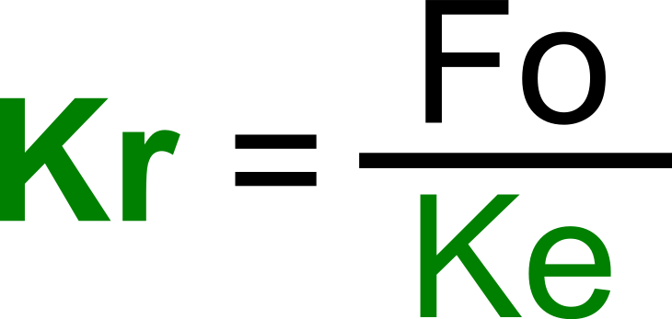
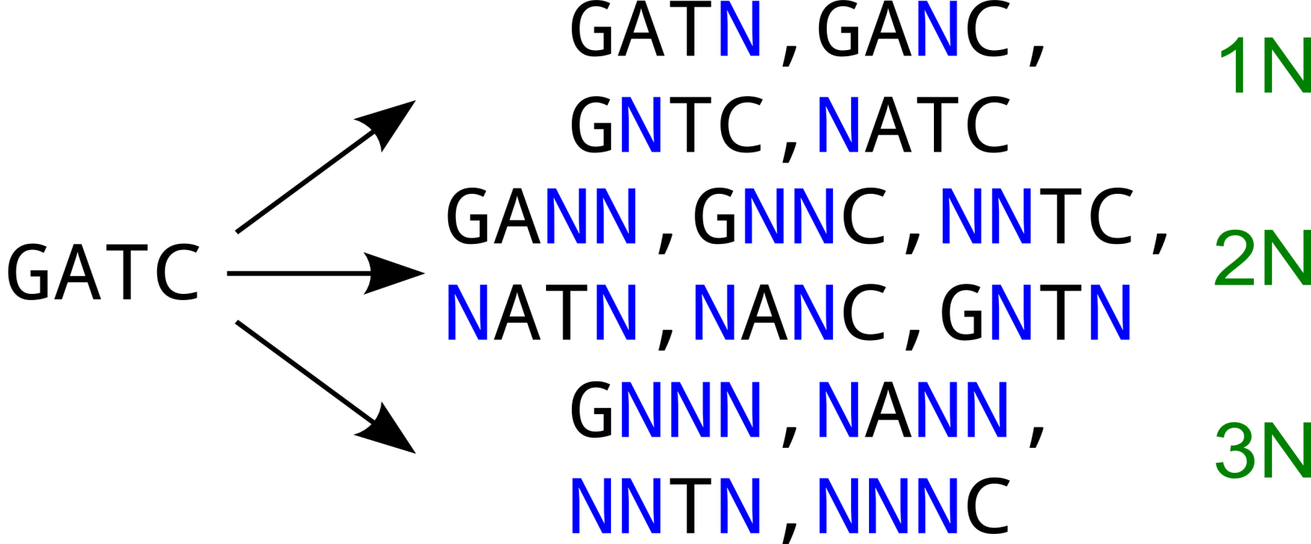
Метод Карлина с соавт. Учёт частот всех подслов, включая разрывные
CB =
F_{exp} =
F_{exp}
F_{o} – наблюдаемое число слов
Cм. Rusinov et al., Comparison of Methods of Detection of Exceptional Sequences in Prokaryotic Genomes, Biochemistry (Mosc.), 2018

Slide 25
IV PSSM и PSI BLAST для белков
С.А.Спирин, А.С.Ершова

Slide 26
Вспомним PWM, вес и информационное содержание
выравнивание
PWM для данного выравнивания
Элементы PWM: S_{ki} для основания i в позиции k, p — фоновая частота основания i
i
f_{ki} — частота основания i в позиции k
(с учётом псевдоотсчётов)
λ — любое число (для удобства)
Информационное содержание (I) позволяет понять, как много похожих на мотив последовательностей мы найдем в наших данных по случайным причинам.

Slide 27
Применение PWM
Приложив позиционную весовую матрицу (PWM) к последовательности той же длины, можно понять, содержит ли последовательность сигнал, описываемый этой PWM.
Чем выше вес, тем более вероятно, что последовательность содержит сигнал.
можно искать вероятные вхождения мотива в длинную последовательность (например, геном), считая вес всех возможных отрезков нужной длины: где вес выше порога, там предсказывается мотив. Выбор порога — отдельная задача.

Slide 28
PSSM — position-specific scoring matrix
По смыслу PSSM — это то же, что PWM, но термин PWM используется для мотивов в ДНК, а PSSM для мотивов в белках или для описания семейств родственных белков.
Можно использовать гэпы, учитываются как 21 буква. PSSM применяется так же, как PWM: если вес
последовательности белка относительно PSSM выше порога, предсказывается принадлежность белка семейству.

Slide 29
PSSM — position-specific scoring matrix
Как создать PSSM по выравниванию? Базовая идея — та же, что для PWM:
где S_{ki} — элемент позиционной весовой матрицы (вес буквы i в позиции k),
p — фоновая частота остатка i
i
f_{ki} — частота остатка i в позиции k
(с учётом псевдоотсчётов)

Slide 30
Как оценить f_{ki}?
Очевидная идея: f_{ki} = n_{i} /N, где n_{i} — количество
остатков i в данной колонке, N — общее число последовательностей в выравнивании.
Однако есть две проблемы:
Частоты остатков, не встречающихся в выравнивании, будут равны 0 — это исправляют с помощью псевдоотсчетов.
(ii) Если среди всех последовательностей есть большая группа близкородственных, их сходство может исказить истинный сигнал — чтобы учесть это искажение, применяют взвешивание последовательностей.
●
●

Slide 31
Чрезмерный вклад родственных последовательностей
Одинаковая с виду колонка в двух различных ситуациях
В случае 2 последовательности s₁-s₃ , почти совпадают. Можно считать что частота L примерно равна частоте С (1/2)
В случае 1 букву L следует считать более вероятной, чем C. Частота L в данной колонке равна ¾,
Высокосходные последовательности ухудшают качество матрицы PSSM.
Чтобы этого избежать, частоты остатков в колонке оценивают с учетом весов (weights) последовательностей. Веса последовательностей рассчитывают так, чтобы суммарный вес группы высокосходных посл. был ненамного больше веса последовательности, не имеющей близких родственников.
●
●
●
Для PWM (сигнал в геноме) такой проблемы обычно нет, а для PSSM (принадлежность белка семейству) она почти всегда актуальна.
Стоит подумать, почему.

Slide 32
Оценка частоты остатка в позиции с учетом веса последовательности
Придумали такой способ: присвоить последовательности вес (weight) так, чтобы у последовательностей, имеющих много родственников, он был маленьким, а у «одиноких» последовательностей — большой. При расчете частоты остатка i в позиции k используются веса последовательностей w_{s} :
Если все веса последовательностей равны, то получится обычная частота. Здесь a_{sk} — буква последовательности s в позиции k , ψ_{i} — псевдоотсчёт для остатка i.

Slide 33
Внимание: слово «вес» имеет два разных значения
Вес = Score, вес выравнивания двух последовательностей или последовательности относительно профиля (PWM или PSSM или HMM), обычно обозначается S.
Вес = Weight, вес последовательности, используемый при построении PSSM по множественному выравниванию, обычно обозначается w.
●

Slide 34
Дополнительная информация:
как получается вес последовательности?
Как получить такой вес последовательности (w_{s}), чтобы он был маленьким у последовательностей, имеющим в нашем выравнивании близких родственников, и большим у одиноких последовательностей?
Например, так (а всего около десятка только популярных способов).
Дано выравнивание: последовательность s содержит букву a_{s,k} в позиции k. Сначала припишем вес каждой букве выравнивания:
●
●
Пусть в k-ой позиции выравнивания встречается r(k) типов аминокислотных остатков. Сделаем так, чтобы суммарный вес каждого типа был равен 1/r(k)
(то есть суммарный вес всех аланинов равнялся суммарному весу лейцинов и т.д.) Для этого посмотрим, в скольких последовательностях содержится каждый тип остатка. Пусть такой же остаток, как a_{s,k}, встречается в нашей позиции k всего в
n(a_{s,k}, k) разных последовательностях. Припишем букве a_{s,k} вес w_{s,k}= 1/r(k)n(a_{s,k}, k).
●
●
Вес последовательности будет равен сумме весов всех её букв:
w_{s} = ∑_{k} w_{s,k}

Slide 35
Добавление псевдоотсчётов
Используются по крайней мере три способа избавиться от 0 в матрице частот:
Добавление 1 к наблюдаемому количеству каждой буквы (правило Лапласа). Не учитываем разную частоту встречаемости разных остатков. Стандартный вариант для нуклеотидов (PWM).
Добавление фоновой частоты остатка в банке белковых последовательностей — лучше, но не учитываем свойства остатков.
Например, если в данной позиции выравнивания стоит Leu, то вероятность
появления в этой позиции похожего по свойствам остатка (например, Met) должна быть больше фоновой, а непохожего (например, Asp) — меньше фоновой.
Добавление q_{ij} : частот замен из «образцовых»
выравниваний (тех же, что использовались при создании матриц замен остатков, например BLOSUM62)

Slide 36
Матрица BLOSUM62
^{q}ij
S = ¹ log
ij
λ p
ij
здесь S_{ki} — элемент матрицы замен, p p — фоновые частоты
i, j
остатков i и j, q_{ij} — частота замены остатка i на j в «образцовых» выравниваниях (из базы BLOCKS).

Slide 37
Расчет ожидаемой частоты остатка
_{f} k
где g^{k}— псевдоотсчет для остатка i в
k
∑
j
j
p_{j}
i
_{f} k
g =
q
позиции k, j — наблюдаемая частота
i
ij
остатка j в выравнивании, p — фоновая
j
частота остатка j, q_{ij} — частота пары i, j
в «образцовых» выравниваниях
α f ^{k} + β g^{k}
Q
k i
— ожидаемая частота для остатка i в
_{Q}k ₌ i i
где
α + β
k
i
позиции k, g_{i} — псевдоотсчёт для остатка i
f ^{k} — наблюдаемая частота остатка i в позиции k,
i
α = Ne –1, где Ne — эффективный размер выравнивания (среднее число различных остатков по позициям),
β = 10.

Slide 38
Окончательная формула для элемента PSSM
где S_{ki} — элемент PSSM (вес остатка i в позиции k),
Qki
— ожидаемая частота остатка i в позиции k, с
учетом весов последовательностей и псевдоотсчетов,
p — фоновая частота остатка i ,
i
λ — константа (для удобства)

Slide 39
Использование PSSM
PSSM можно «выравнять» с белковой последовательностью и получить вес, аналогично весу выравнивания двух последовательностей.
PSSM используется при поиске в банке данных программой PSI-BLAST и программами пакета MEME.
PSI-BLAST (Position-Specific Iterative BLAST) — разновидность BLASTP, использующий PSSM, благодаря чему он способен находить дальних родственников заданного белка.

Slide 40
Алгоритм PSI-BLAST
На входе — последовательность и порог по e-value, на выходе — набор найденных последовательностей и построенный по ним PSSM.
На первом этапе запускается обычный BLASTP входной последовательности против выбранного банка последовательностей
Для находок со значениями e-value лучше заданного порога строится множественное выравнивание.
Это выравнивание используется для получения PSSM.
На следующем шаге опять происходит запуск BLAST для исходной последовательности против того же банка последовательностей, но вместо матрицы замен остатков используется PSSM, полученная на предыдущем шаге.
Повторяем шаги 2-4, пока не перестанут добавляться новые последовательности.

Slide 41
Дополнительные возможности PSI-BLAST
Можно вручную включать/исключать последовательности, которые используются для построения PSSM
Можно использовать PSSM, созданную на основе поиска в одном банке, для поиска в другом банке.

Slide 42
Паттерны
●
Запись выравнивания в виде регулярного выражения
Правила записи:
http://www.hpa-bioinfotools.org.uk/ps_scan/PS_SCAN_PATTERN_SYNTAX.html
●
Пример паттерна
< A-x-[ST](2)-x(0,1)-V
●

Slide 43
Банк ProSite
https://prosite.expasy.org/
Коллекция белковых семейств и доменов. Аннотации эволюционных доменов.
Мотивы: функциональные участки и «подписи» семейств белков в виде паттернов и HMM-профилей. pfTools
Интерфейс (средства поиска, средства сохранения выравниваний и т. д.)
Можно:
Искать мотивы из коллекции ProSite в своем белке.
Искать свой мотив в коллекции последовательностей ProSite.
Искать свой мотив в своем белке или белках.

Slide 44
Поиск паттернов
●
В пакете EMBOSS есть программы fuzznuc и fuzzpro для поиска паттернов в нуклеотидных и белковых последовательностях, соответственно.
На вход — паттерн и последовательность, на выходе — позиция и вес найденных совпадений
●

Slide 45
V Примеры сигналов
Для предстоящего теста, зачёт которого приводит к зачёту темы коллоквиума

Slide 46
КОНЕЦ ПРЕЗЕНТАЦИИ

Slide 47
Вопросы о сигнале
Как называется
В каком процессе используется
Конкретный адресат – белок или комплекс белков, реагирующий на сигнал
Предназначение, какую реакцию вызывает у адресата
[не запланированные получатели сигнала, если есть]
Какой тип сигнала (хим. модификация, вторичная структура, 3D структура, последовательность; составной), описание сигнала
Информационное содержание сигнала
Эффективность сигнала для адресата
Какая вероятность, что адресат среагирует на сигнал при встрече его

Slide 48
Примеры
Сигнал CG (пишут CpG) в геноме человека адресован ДНК метилтрансферазе DNMT3A.
Ответ – метилирование по цитозину в одной цепочке. Однако не все сайты CpG метилированы. Сигнал не эффективный. Наше знание того, как DNMT3A распознаёт CpG которые метилирует недостаточно для понимания происходящего in vivo.
Метилирование полуметилированных сайтов – эффективный сигнал для DNTM1. На этом основана эпигенетика. При репликации ДНК DNTM1 восстанавливает метилирование по обеим цепочкам.

Slide 49
A q-value threshold of 0.05 yields a FDR of 5% among all features called significant. The q-value is the expected proportion of false positives among all features as or more extreme than the observed one. In our study of 1000 genes, let's say gene Y had a p-value of 0.00005 and a q-value of 0.03.

Slide 50
4. Сужение области поиска мотива
Чем меньше область поиска тем надежнее детектируются мотивы

Slide 51
ChIP-seq
Chromatin immunoprecipitation (Chip) с последующим высокопроизводительным секвенированием
Эксперимент и анализ данных
51

Slide 52
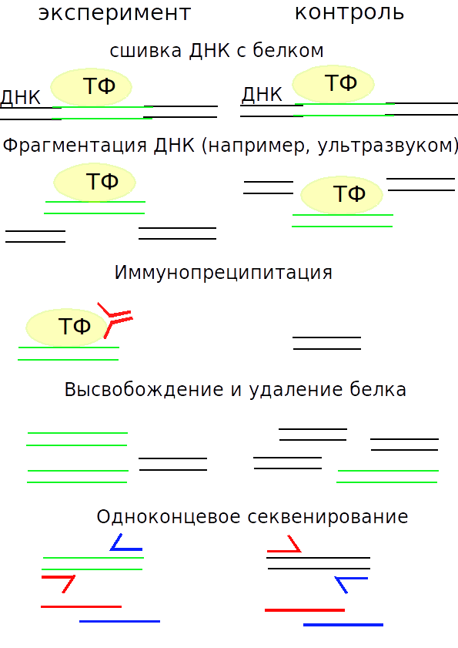
Эксперимент
52

Slide 53
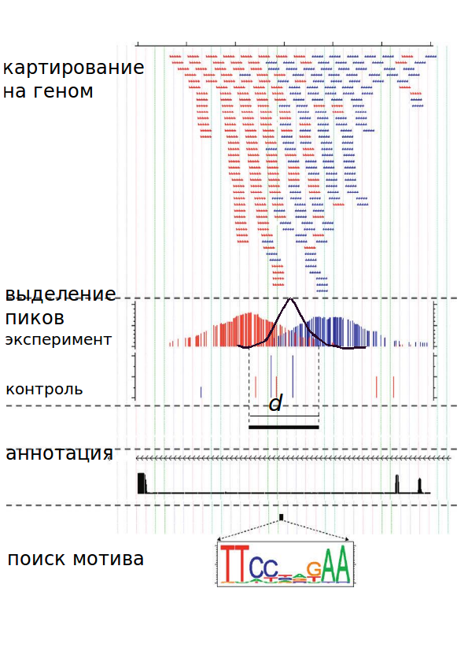
Анализ данных ChIP-seq
Ma W, Wong WH. The analysis of ChIP-Seq data. Methods Enzymol. 2011;497:51-73.
53

Slide 54
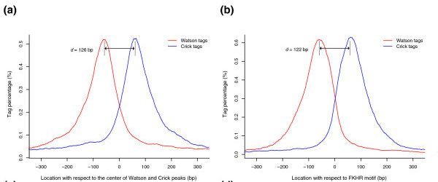
Выбор величины сдвига
Длина секвенированного фрагмента — 200 п.н.
Такой сдвиг пиков проискодит, если длина анализируемого фрагмента примерно равна длине секвенируемого фрагмента
Zhang Y, et al. Model-based analysis of ChIP-Seq (MACS). Genome
Biol. 2008;9(9):R137.
54

Slide 55
Выбор достоверных пиков
Сравнивают пики в эксперименте и контроле, считают p-value.
http://crazyhottommy.blogspot.ru/2013_12_01_archive.html
55

Slide 56
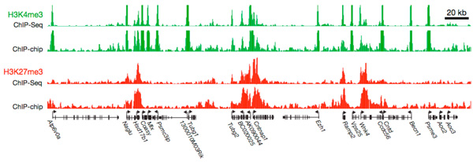
Связывание с хроматином
Нет асимметрии пиков
http://compbio.pbworks.com/w/page/
16252888/Epigenetic%20Regulation
56

Slide 57
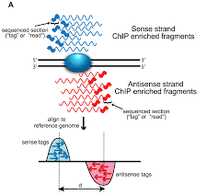
Примеры
Данные экспериментов ChiP-Seq
Upstream области коэкспрессирующихся генов
CCTACGCAAACGTTTTCTTTTT
GTCTCGCAAACGTTTGCTTTCC
CACACGCAAACGTTTTCGTTTA
TCCACGCAAACGGTTTCGTCAG
GCCACGCAACCGTTTTCCTTGC
GATACGCAAACGTGTGCGTCTG
CCGACGCAATCGGTTACCTTGA
GTTGCGCAAACGTTTTCGTTAC
А это выравнивание – то, что нужно найти в более
длинных последовательностях
Notes:
Задача – найти … что? Мотив – т.е. описание того, что узнает белок.
ChiP-Seq - объяснить

Slide 58
Примеры
Данные экспериментов ChiP-Seq
Upstream области коэкспрессирующихся генов
CCTACGCAAACGTTTTCTTTTT
GTCTCGCAAACGTTTGCTTTCC
CACACGCAAACGTTTTCGTTTA
TCCACGCAAACGGTTTCGTCAG
GCCACGCAACCGTTTTCCTTGC
GATACGCAAACGTGTGCGTCTG
CCGACGCAATCGGTTACCTTGA
GTTGCGCAAACGTTTTCGTTAC
А это выравнивание – то, что нужно найти в более
длинных последовательностях
Notes:
Задача – найти … что? Мотив – т.е. описание того, что узнает белок.
ChiP-Seq - объяснить

Slide 59
Chip-seq эксперимент, позволяющий находить сайты связывания конкретного белка с ДНК с помощью NGS

Slide 60
Сайт посадки рибосомы (прокариоты)

Slide 61
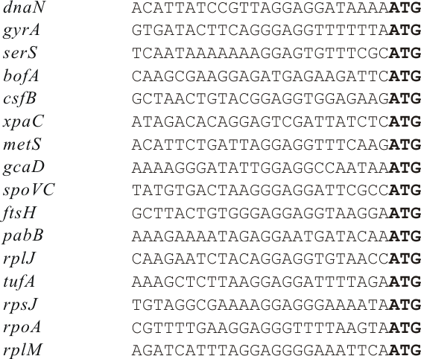
Начала генов Bacillus subtilis
Источник: РГМ

Slide 62
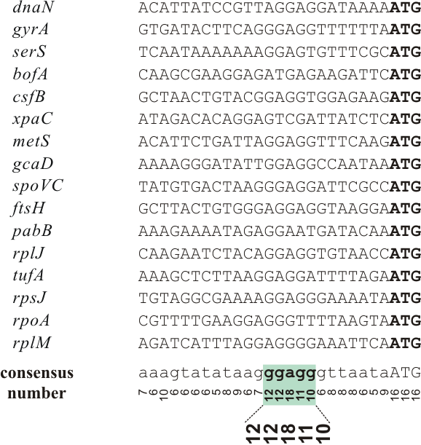
Источник: РГМ

Slide 63
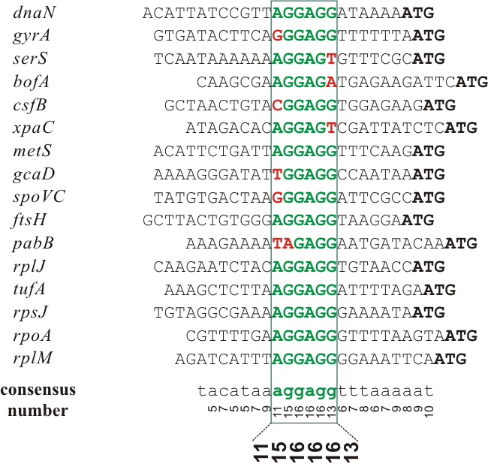
Источник: РГМ

Slide 64
конец

Slide 65
Набор программ для работы с мотивами

Slide 66
Shannon coined the name "bit" as a unit measure of information in his 1948 paper "The Mathematical Theory of Communication," as a short form of a "binary digit."

Slide 67
The more surprised we are, the more information we gain Similarly, if we receive a message solely consisting of 'A's, as in AAAAAAA..., and nothing more, that would not be extremely surprising either. Alternatively, we could make it a long chain consisting of only ones or only zeros. Either way, there's no surprise reading along either of the messages; Thus, the amount of information in these messages is zero.
Shannon coined the name "bit" as a unit measure of information in his 1948 paper "The Mathematical Theory of Communication," as a short form of a "binary digit."
I=HBefore−HAfter

Slide 68
Позиционно-весовая матрица выравнивания (без гэпов)
Notes:
Здесь – про PWM

Slide 69
Обозначения, S = (b₁. b₂,…, b_{m}) – посл., выровненная с выравниванием
N | Число последовательностей | f(b,j) | = N(b,j)/N | Частота буквы b в колонке j
i | i-я последовательность | F(b,j) | = (N(b,j)+ε_{b})/(N+ε) ε = Σ_{b} ε_{b} | Частота буквы b в колонке j с учетом псевдокаунтов
m | Число колонок | I(b,j) | = F(b,j)·log₂[F(b,j)/p_{b}] | Информационное содержание буквы b в колонке j
j | j-я колонка | I(j) | = Σ_{b} I(b,j) | Информационное содержание колонки j
N(b,j) | Число букв b в колонке j | I | = Σ_{j} I(j) | Информационное содержание выравнивания сигналов
S | Последовательность длины m | W(b,j) | = ln F(b,j)/p_{b} | Вес буквы b относительно колонки j
b | Буква A,T,G или C | W(S) | = Σ_{j} W(b_{j} ,j) | Вес последовательности относительно выравнивания

Slide 70
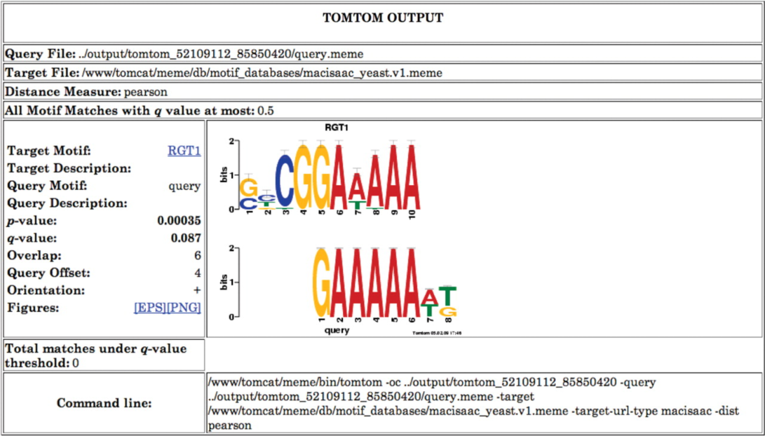
Tomtom output
From: MEME Suite: tools for motif discovery and searching
Nucleic Acids Res. 2009;37(suppl_2):W202-W208. doi:10.1093/nar/gkp335
Figure Legend:
The figure shows the Tomtom output from searching a single DNA motif against a collection of yeast transcription factor binding site motifs identified via ChIP-seq (9). Tomtom shows that the query motif closely resembles the binding motif for transcription factor RGT1.
Date of download: 4/13/2017
© 2009 The Author(s)This is an Open Access article distributed under the terms of the Creative Commons Attribution Non-Commercial License (http://creativecommons.org/licenses/by-nc/2.0/uk/) which permits unrestricted non-commercial use, distribution, and reproduction in any medium, provided the original work is properly cited.
Notes:
70

Slide 71
FIMO output
From: MEME Suite: tools for motif discovery and searching
Nucleic Acids Res. 2009;37(suppl_2):W202-W208. doi:10.1093/nar/gkp335
Figure Legend:
Date of download: 4/13/2017
© 2009 The Author(s)This is an Open Access article distributed under the terms of the Creative Commons Attribution Non-Commercial License (http://creativecommons.org/licenses/by-nc/2.0/uk/) which permits unrestricted non-commercial use, distribution, and reproduction in any medium, provided the original work is properly cited.
Notes:
71

Slide 72
Полезные ссылки
Анализ данных ChiPSeq https://books.google.ru/books?hl=ru&lr=&id=YC2K_v1mficC&oi=fnd&pg=PA135&dq=makeev+vsevolod&ots=uSo84sL8A6&sig=xOTJH2RcPWhsjL7cBELQqkCkyfI&redir_esc=y#v=onepage&q=makeev%20vsevolod&f=true
Bailey TL, Williams N, Misleh C, Li WW. MEME: discovering and analyzing DNA and protein sequence motifs. Nucleic Acids Research. 2006;34(Web Server issue):W369-W373. doi:10.1093/nar/gkl198.
Tran NTL, Huang C-H. A survey of motif finding Web tools for detecting binding site motifs in ChIP-Seq data. Biology Direct. 2014;9:4. doi:10.1186/1745-6150-9-4.
Kulakovskiy IV, Makeev VJ. DNA sequence motif: a jack of all trades for ChIP-Seq data. Adv Protein Chem Struct Biol. 2013;91:135-71.

Slide 73
Сравнение двух PWM
Как в MEME
Vorontsov et co-authors https://almob.biomedcentral.com/articles/10.1186/1748-7188-8-23

Slide 74
Некоторые термины
Сигнал – то, что узнает белок. Иногда белок тоже может ошибаться .
Мотив – описание сигнала, придуманное человеком;
обычно, основано на последовательности
позволяет предсказывать в геноме сигналы – сайты, с которыми связывается изучаемый белок
Идеал: предсказываются все сигналы и не предсказывается ни одного сигнала в геноме там, где их нет – НЕДОСТИЖИМ ☹
RRvnGAAASKGAAASK
GAAAGTGAAA
Notes:
Что такое сигнал? То, что узнает белок. В частности, может узнавать кривизну ДНК или ее «сгибаемость»
Что такое мотив? Описание сигнала для человека
Профиль – не понял. Это ЛОГО
В паттерне можно еще кое-чего отобразить – кратностями и др. А большие и маленькие – ничего не значат.

Slide 75
Виды описаний сигналов (мотивов)
Пусть есть выравнивание последовательностей известных или предполагаемых сигналов
CCTACGCAAACGT
GTCTCGCAAACGT
GCCACGCAACCGT
Консенсус — способ отображения мотива, в котором в каждой позиции указывается самое частое основание/аминокислота
Паттерн – указание допустимых букв в каждой позиции
LOGO – в каждой позиции каждая буква изображаются прямоугольником высоты, равной её информационному содержанию (ждите!)
Позиционная весовая матрица PWM – вес каждой буквы в каждой позиции (ждите)
Профиль – обобщение PWM, позволяющее учитывать делеции и вставки (позже); другая математика
GCCACGCAAACGT
SMMWCGCAAMCGT или
[GC][TC]…[AC]CGT

